Slide 1


DES MICRO-SERVICES EN GUISE DE STARTER-KIT
Soutenance de Mémoire – Master of Science 2
Présenté par Emilien GAUTHIER

Slide 2


Mon Parcours
A.S.c.1
SUPINFO
Alternance
Amiltone
2015
2016 - 2018
2018
2019 - 2020
Stages
Amiltone
M.S.c.2
SUPINFO
2
Notes:
Bac S, spécialité ISN en 2015, j’intègre la branche IT de Supinfo en ASc1 directement.
Première expérience professionnelle chez Amiltone : stage de fin de première année
Depuis, j’ai effectué tout mes stages chez eux, temps partiel et temps plein
Dès 2018, en arrivant en MSc1, Amiltone accepte de me prendre en contrat de professionnalisation
Je suis aujourd’hui en fin de Master 2, et

Slide 3
Sommaire
L’entreprise
Le contexte
Problématique et définitions
Le projet
Bilan
Conclusion
3

Slide 4
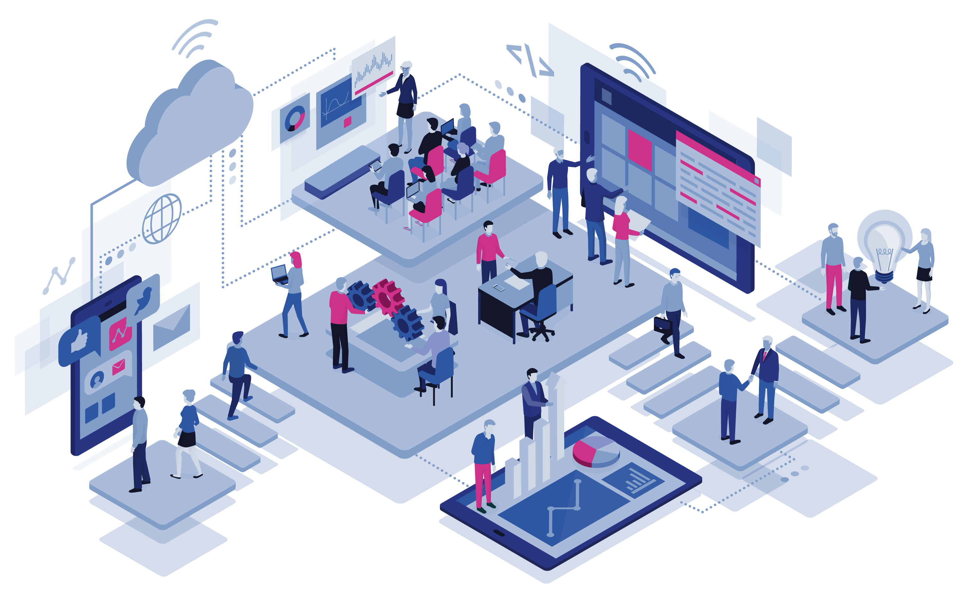
L’entreprise

Slide 5

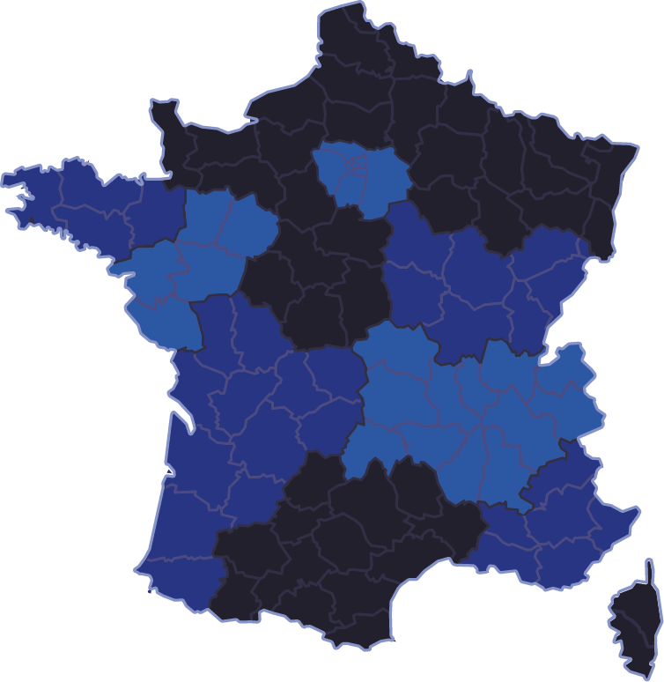

Société de Service Numérique créé en 2012
275 employés en 2020
16 Millions d’Euro de chiffre d’affaire en 2019
Innover dans les nouvelles technologies
Paris
Nantes
Niort
Lyon
Bordeaux
Grenoble
Aix-en-Provence
4
Notes:
Amiltone : Société de Service Numérique à taille humaine
L’entreprise recrute en permanence : 70 employés lors de mon tout premier entretien en 2016 -> presque 300 aujourd’hui
L’entreprise a été nommée championne de la croissance en 2017 selon les echos
Chiffre d’affaire en 2014 : 2,7 Millions € - 16M€ en 2019
7 agences en France : Nantes, Bordeaux, Grenoble, Paris et les 3 principales : Aix-en-Provence, Niort et Lyon (Villeurbanne) le siège social
Pas de développement à l’international pour le moment, Amiltone fait le choix de consolider ses positions dans les villes « occupées ».
L’entreprise évolue sur le marché des nouvelles technologies
Propose tout type de consultants à ses clients : développeurs, data engineer, chefs de projet, analyste fonctionnels -> proposer une assistance la plus complète possible

Slide 6

Mobile Factory
Développement d’application mobile Android et iOS
Langages natifs : Kotlin/Java et Swift
Conception d’interfaces mobile
Plusieurs départements
5
Notes:
Mobile factory
Equipe experte en développement d’app mobiles native sur iOS et Android

Slide 7
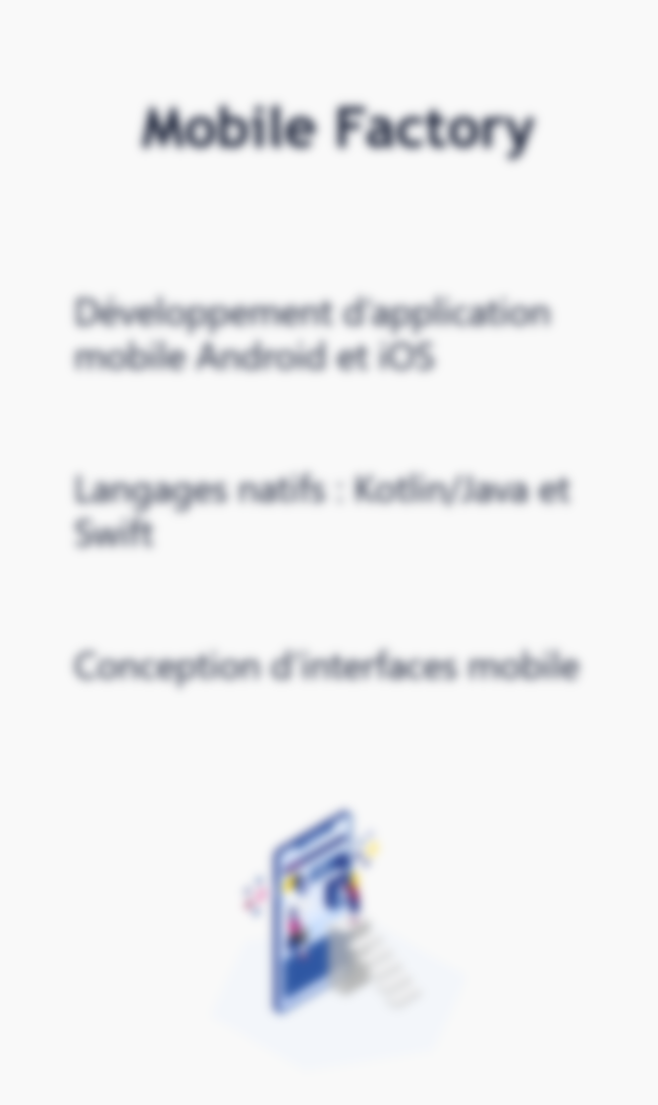

Mobile Factory
Data Factory
Développement d’application mobile Android et iOS
Langages natifs : Kotlin/Java et Swift
Conception d’interfaces mobile
Conseils de gestion de données
Extraction et Consolidation des données
Services de surveillance de logs serveurs
5
Notes:
Data Factory
Réponds à une problématique commune à de nombreux clients d’Amiltone : Comment gérer leur données ?
Comprendre l’activité du client pour extraire les données et les consolider dans un datawarehouse
Offre aussi des services de surveillances de logs serveurs
accompagnée par un expert de renommée internationale spécialisé dans l’intégration de briques algorithmiques pour des usages tels que l’analyse prédictive ou le Machine Learning

Slide 8
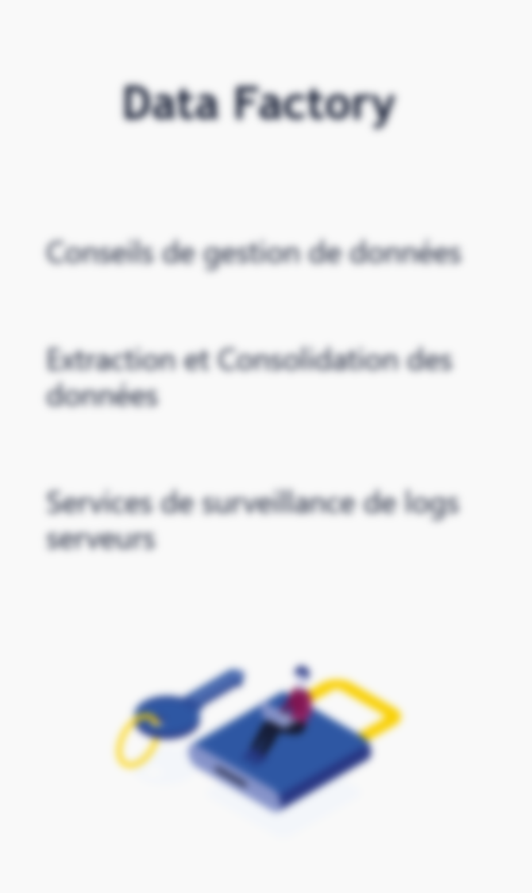

Mobile Factory
Data Factory
Développement d’application mobile Android et iOS
Langages natifs : Kotlin/Java et Swift
Conception d’interfaces mobile
Conseils de gestion de données
Extraction et Consolidation des données
Services de surveillance de logs serveurs
Pierre angulaire de l’offre globale d’Amiltone
De nombreux langages : PHP, JavaScript, Java, .NET,…
Conception d’APIs et d’interfaces web
Web Factory
5
Notes:
Pierre angulaire de l’offre globale d’Amiltone : relier toutes les briques d’un système d’information grâce au développement de backends
De nombreux langages, mais aussi de nombreux frameworks (react, angular, symphony, etc)
Conception d’APIs, mais aussi d’interface web

Slide 9
Mobile Factory
Data Factory
Développement d’application mobile Android et iOS
Langages natifs : Kotlin/Java et Swift
Conception d’interfaces mobile
Conseils de gestion de données
Extraction et Consolidation des données
Services de surveillance de logs serveurs
Pierre angulaire de l’offre globale d’Amiltone
De nombreux langages : PHP, JavaScript, Java, .NET,…
Conception d’APIs et d’interfaces web
Web Factory
5

Slide 10

Contexte
Notes:
Je vais maintenant vous présenter le contexte

Slide 11




AmilApp
Centraliser la communication interne
Applications mobile & web
Backoffice administrateur
Première version en production
7
Notes:
Centraliser la communication interne de l’entreprise : La communication se faisait par mail ou par post teams
Applications mobile iOS (Swift) et Android (kotlin) et site web (codé en Angular) reprenant les mêmes fonctionnalités que les apps mobiles
Dispose d’un backoffice admin pour ajouter du contenu sur la plateforme
La première version est en production et est maintenant utilisée pour la communication interne de l’entreprise

Slide 12
Organigramme
Product Owner
Alexandre BUFFY
Chef de projet
Designers
Développeurs
Développeurs
Studio Bluck
Équipe Web
Emilien GAUTHIER
Équipe mobile
8
Notes:
Dire que les équipes ont beaucoup changé pendant mes 2 ans d’alternance :
D’abord 3 sur le projet, un iOS, un android et moi en web
Ensuite moi tout seul sur le web après les apps mobiles terminées et le backoffice déployés
Depuis le backend en micro-services, 3 personnes sur le web

Slide 13
Organigramme
Product Owner
Alexandre BUFFY
Contrôle Qualité
Méthode Agile
Chef de projet
Designers
Développeurs
Développeurs
Studio Bluck
Équipe Web
Emilien GAUTHIER
Équipe mobile
8
Notes:
Après l’intégration d’une nouvelle fonctionnalité, le service Contrôle qualité (QA) va la tester
On essaye de suivre la méthode agile le plus possible

Slide 14

FIREBASE
Notes:
Particularité d’AmilApp, on a pas eu à développer un backend, trop long pour 3 alternants
Utilisé Firebase, solution de Google

Slide 15

F I R E B A S E
Création de backend rapidement et simplement
Gestion des utilisateurs et authentification intégrée
Base de données avec Firestore
Stockage de fichiers avec Cloud Storage
ATOUTS
Traitement lourd coté mobile et front WEB
Certaines opérations pourtant basiques en SQL ou NoSQL sont trop complexes avec Firestore
FAIBLESSES
9
Notes:
ATOUTS :
Création rapide de backend pour mobiles et web, scalable et performants
Pas de gestion de serveur
Gestion d’utilisateurs, authentification
Base de données intégrée avec Firestore (temps réels)
Stockage de fichiers
FAIBLESSES :
Traitement lourd côté mobile.
Requêtes BDD pas suffisamment personnalisable comme en SQL ou NoSQL : le code devient trop complexe

Slide 16
Préparé pour le cloud
Accessible de n’importe où
Disponible tout le temps
Vitrine technologique
Expérimentation sur le projet à son plus haut niveau
Montrer le savoir-faire de l’entreprise
CLOUD
VITRINE
FASTIDIEUX
MONOLITHIQUE
Démarrages projets souvent fastidieux
Code redondant entre différents projets
Développeurs paresseux
Architecture monolithique
Projets plus lourds
Moins évolutif sur le long terme
Moins scalable
10
Notes:
Ce qui m’a amené à choisir mon sujet et ma problématique :
CLOUD :
Avoir un projet préparé pour le cloud, Amiltone pourra être amené à proposer AmilApp en mode Saas à ses clients.
pour le cloud veut dire que le projet sera accessible tout le temps, n’importe où
VITRINE TECHNOLOGIQUE :
Montrer au client le savoir-faire de l’entreprise, s’adapter à son budget
Avec tous les différents projets que j’ai pu réaliser soit en cours, soit en alternance, j’ai remarqué que :
FASTIDIEUX :
On sait pas trop par quoi commencer
Du coup on commencer par les morceaux de code commun a tout projet (authentification, gestion d’users par exemple)
Code redondant entre différents projets
Bon développeurs : développeur paresseux, RÉÉCRIRE le moins de code possible, produire un code plus générique, plus factorisé
MONOLITHIQUE :
L’architecture monolithique représente la façon dont sont associées les différentes fonctionnalités d’une application.
services et composants interconnectés et interdépendants.
communiquent en général en appelant directement les classes et les fonctions des services dont ils ont besoin
Toutes les briques doivent être présentes et fonctionnelles pour permettre la compilation et l’exécution
> Projet plus lourd à terme
Moins évolutif sur le long terme -> trop de dépendance entre fonctionnalité, moins lisible, moins maintenable
Moins scalable : déployé sur un seul serveur, si on veut réagir à la demande : ajouter de la puissance serveur, limité technologiquement.
Ce qui m’amène alors à cette problématique…

Slide 17
Comment mettre en place une solution web réutilisable, modulaire et évolutive ?
Notes:
Lire la problématique puis…
Je vais maintenant expliquer quelques notions importantes pour bien comprendre la suite de la présentation…

Slide 18
Le starter-kit
Fonctionnalités de base
Générique
Adaptable
Réutilisable
12
Prêt pour la production
Notes:
Je vais commencer par expliquer le concept de starter kit
Projet contenant des fonctionnalités de bases, souvent utilisée sur un projet (gestion des utilisateurs, gestion de mails, authentification, gestion de base de données)
Le code doit être générique
Adaptable
Réutilisable

Slide 19
Le starter-kit
Fonctionnalités de base
Générique
Adaptable
Réutilisable
Prêt pour la production
12
Notes:
L’objectif est d’avoir un projet prêt pour la production dès son commencement

Slide 20
Les micro-services
Petit
Une seule tâche
Autonome
API REST
13
Notes:
Je vais maintenant donner une définition des micro-services.
Le but des micro-services est de diviser un gros projet en plusieurs petits projets, que l’on appelle micro-services.
Chaque micro-service est petit, c’est-à-dire qu’il n’est responsable que d’un nombre restreint de tâches, axé sur un seul domaine métier
Chaque service est indépendant, c-a-d : a son propre environnement (propre système d’exploitation, utiliser l’exemple des versions de linux, ses propres données). En général chaque service tourne dans un container Docker. ET autonome : un service ne connait pas l’existence d’autres service, il doit donc fonctionner tout indépendamment des autres : pas de couplage interservice.
Enfin, en général chaque micro-service expose une API REST.

Slide 21
Pourquoi les choisir ?
Inconvénients
Conception d’application « cloud native »
Application scalable
Optimisation des ressources consacrées pour le développement d’une application
Complexité globale du projet simplifiée
Chaque service est testable plus rapidement
Implique de lourds changements organisationnels
Conception coûteuse en temps
« Overkill » sur certains types d’applications
14
Notes:
POURQUOI LES CHOISIRS ?
Conception d’application cloud native : app qui s’insère nativement et naturellement dans un environnement cloud
Application scalable : qui s’adapte d’un point de vue dimensionnel : plusieurs instances d’un même micro-service qui tourne en parallèle
Opti des ressources : diviser une grosse équipe d’un projet en plusieurs équipes de tailles réduite
Complexité globale simplifiée : le projet devient plus facile à appréhender pour les développeurs puisqu’ils ont la possibilité de se focaliser sur une seule fonctionnalité
Plus petit donc chaque service est testable plus rapidement
INCONVÉNIENT
Lourds changements organisationnels
Conception couteuse en temps : archi récente et évolue rapidement, les devs devront faire une veille technologique plus régulièrement, archi complexe à mettre en place
Overkill : utilisation exagérée, pas besoin sur un simple CRUD par exemple

Slide 22
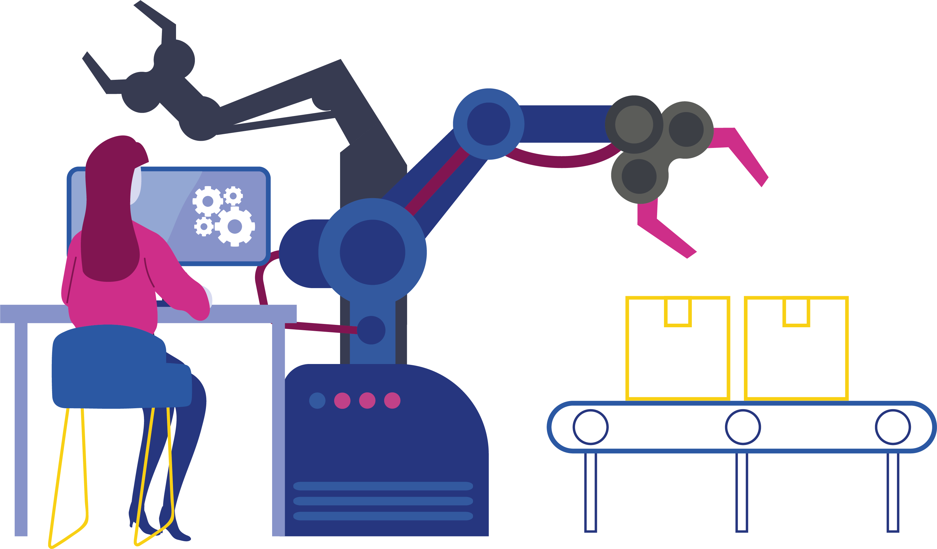
Le projet
Notes:
Je vais maintenant vous présenter le projet sur lequel j’ai travaillé, les objectifs et contraintes, ainsi que toutes les actions que j’ai pu mener pendant mon alternance.

Slide 23
Le projet
OBJECTIFS :
Supprimer Firebase d’AmilApp
ISO avec la première version
Connexion des utilisateurs depuis l’Active Directory
Intégrer les fonctionnalité du starter-kit web existant
Le convertir en micro-services
Intégration et déploiement continus
16
Notes:
Objectif principal : supprimer firebase

Slide 24
Le projet
CONTRAINTES :
Architecture orientée événements
Résiliente
Scalable
Hautement disponible
14
Notes:
l’intégration d’une architecture micro-services impliques certaines contraintes : - orientée events
- Résiliente : la solution doit être robuste et tolérante aux pannes grâce au faible couplage des micro-services ainsi que leur réplication.
- Scalable : le dimensionnement des ressources ainsi que le déploiement doivent être automatiques.
- Hautement disponible grâce à une API Gateway. Je reviendrais là-dessus dans les chapitres suivants.

Slide 25



Séparation en package NPM
Packages NPM
Extraction de fonctionnalités
Micro-services
Indépendant des autres fonctionnalités
Réutilisable
Ne stocke pas de données
15
Notes:
Comme je viens de le dire, j’ai eu pour consigne de réutiliser le starter-kit déjà existant
Étant un projet monolithique, le projet est de base assez conséquent. J’ai alors du extraire les fonctionnalités existantes soit en micro-service, soit en package npm. Je me suis ici focaliser sur les packages.
Expliquer ce qu’est un package :
J’ai alors comparé chaque fonctionnalité, et j’ai trouvé 3 critères déterminant qui m’indiquait qu’une fonctionnalité devait être extraite en package plutôt qu’en micro-service
Citer les 3
DONNER L’EXEMPLE DE LA GESTION DE BDD

Slide 26
Choix du framework
Notes:
Expliquer framework : boite à outils qui contient des composants autonomes qui permettent de faciliter le développement d'un site web ou d'une application
Avantages : pas à nous de s’occuper de la maintenance de celui-ci
Chez Amiltone, avant AmilApp on utilisait Ts.ED (typescript express decorator) pour l’injection de dépendances mais pendant mes recherches sur pourquoi on l’avait choisi lui, je suis tombé sur un autre framework et en parcourant la documentation, je me suis rendu compte qu’il fallait absolument que je le propose aux équipes web

Slide 27


.JS
Architecture similaire à celle d’Angular (modules, injection de dépendances, etc…)
Documentation très complète, communauté énorme et toujours grandissante
Simplification de l’intégration de l’architecture orientée événements pour les micro-services
Similaire au framework utilisé sur le starter-kit web
FRAMEWORK
16
Notes:
Ce framework c’est NestJS, ce qui m’a attiré chez lui :
Architecture similaire à Angular :
pour moi c’est bien parce qu’ayant déjà fait de l’Angular, je maitrise bien et je m’y retrouve mieux
Coté stratégique aussi : un dev backend qui a fait que du NestJS mais jamais de front s’y retrouvera facilement avec Angular, et inversement
Doc complète, commu énorme : bugs corrigés rapidement, on trouve de l’aide facilement
Intégration microservices simplifiée : facilité d’intégrer un middleware de message que j’explique plus tard dans cette présentation

Slide 28
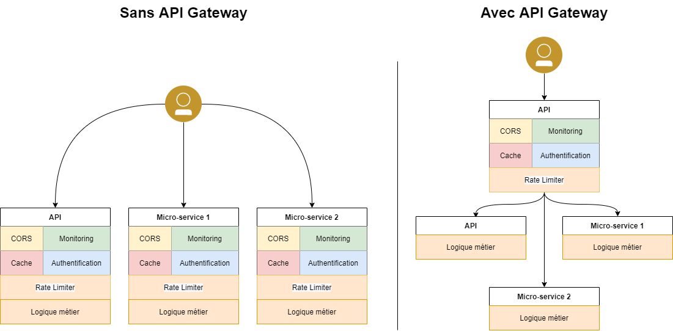
Le Portail API
Point d’entrée pour les APIs/micro-services
Assure la sécurité, l’évolutivité et la haute disponibilité
Externaliser et centraliser la configuration de chaque micro-service
Utilisation de Kong
Création d’un package NPM permettant de simplifier et d’automatiser la configuration de Kong
17
Notes:
Portail API ou API Gateway
Point d’entrée : les utilisateurs font leur requêtes sur l’API Gateway plutôt que sur chaque service
Assure la sécu : gère l’authentification, évolutivité et disponibilité : possibilité de rediriger les utilisateurs vers de nouveau services à tout moment
Externaliser et centraliser config (montrer schéma)
On a décider d’utiliser Kong : pleins de possibilité avec les plugins codé en Lua, j’ai d’ailleurs pu en créer un qui s’adapte à notre besoin
Enfin, l’avantage de kong c’est que la configuration peut se faire à la volée (à chaud), même quand il est lancé. Mais cela Pose des problèmes d’automatisation de déploiement :après beaucoup de recherches sur internet et pas de résultats concluant, j’ai décidé de créer un package NPM qui va permettre d’automatiser la configuration de kong (plugins, services, routes, etc)

Slide 29
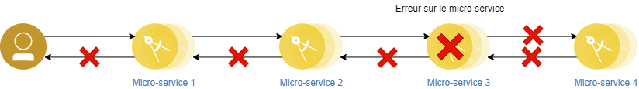
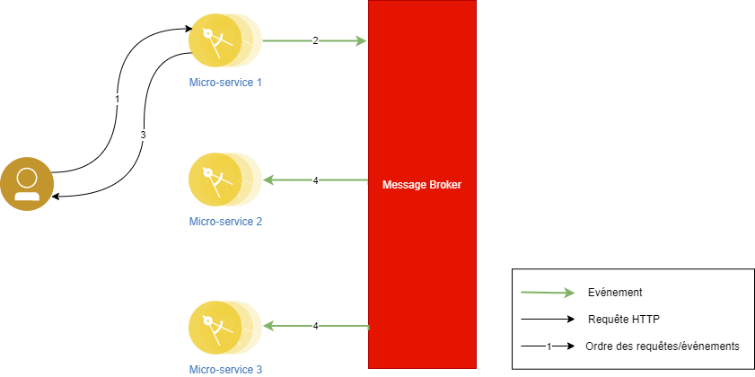
La communication interservices
Éviter les appels HTTP en chaîne
Garder un couplage faible entre services
Communication asynchrone
Utilisation du service de messages ActiveMQ
Implémentation du service de messages
18
Notes:
Je vais maintenant parler de la communication interservice.
Point sur lequel il y a eu beaucoup de questions
Expliquer le schéma que tout développeur ne connaissant pas les micro-services choisirait
En faisant ça, les micro-services sont fortement couplé, chacun dépend de la réponse de l’autre pour renvoyer un résultat positif à l’utilisateur
La solution pour garder un couplage faible : la communication asynchrone à l’aide d’un service de message

Slide 30
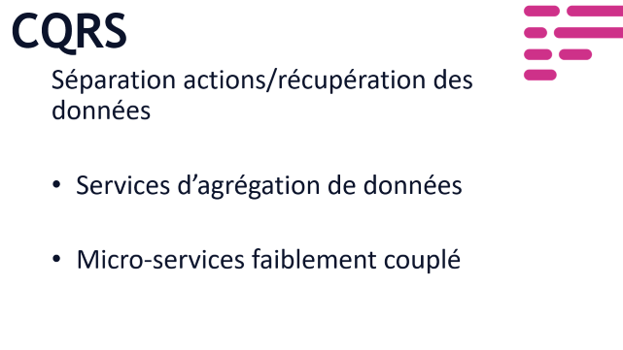
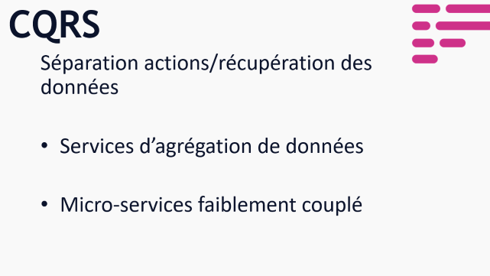
Requête HTTP directement au service
Données à jour
Micro-services fortement couplés
Données répliquées sur les services
Jointures possible entre différentes tables
Données potentiellement désynchronisées
CHAÎNE HTTP
REPLICATION
FRONTEND
CQRS
Multiples requêtes HTTP depuis le frontend
Trop de traitement
Sur mobile, perte de performance
Séparation actions/récupération des données
Services d’agrégation de données
Micro-services faiblement couplé
19

Slide 31
CQRS
Séparation actions/récupération des données
Services d’agrégation de données
Micro-services faiblement couplé

Slide 32


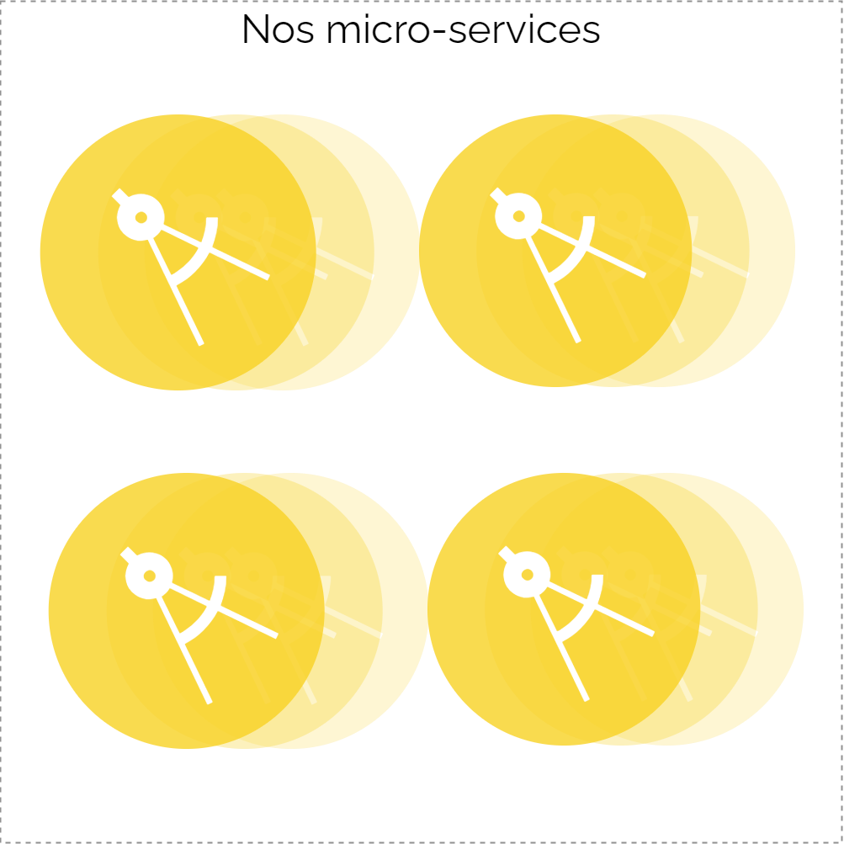



Le Fournisseur d’identité
Utilisateur
Authentifie et renvoie les informations des utilisateurs
Centraliser l’authentification sur les projets interne d’Amiltone
Norme OpenID Connect
Intégration d’un plugin Kong-OIDC
Portail API
Fournisseur d’identité
Active Directory
Base Collab
20

Slide 33

Bilan du projet
Architecture totalement définie
Développement pas encore terminé
Intégration et déploiement continu prêt
21

Slide 34


Une solution modulable et évolutive
Une architecture complexe
Configuration réutilisable
Adaptable grâce à l’injection de dépendance de NestJS
Surveillance simplifiée et meilleure robustesse
Elastique
Difficile à appréhender et à maîtriser
Plusieurs remaniement d’architecture
Technologies récentes pas exemptée de bugs
Adapter la manière de travailler et la communication
Travail conjoint avec les DevOps
Meilleure réactivité
Des équipes indépendantes
22

Slide 35
Projets interne d’Amiltone
Pas limité à un seul langage
Utilisation de NestJS élargie aux nouveaux projets internes web
Quels champs d’applications ?
Adapté à tout type de projet
Pas pour toutes les entreprises
Application de la méthode Agile conseillée
Et dans d’autres contextes ?
23

Slide 36
Comment mettre en place une solution web réutilisable, modulaire et évolutive ?
Combinaison du concept de starter-kit et de l’intégration de l’architecture micro-services
Projet « production ready » dès leur commencement
Un recueil de bonnes pratiques
Nouvelles façon d’appréhender les nouveaux projets au sein de la Web Factory
24
Notes:
« En effet, le « guide de bonnes pratiques » résultant de la démarche initiale (la création d’une application facilitant la communication interne) serait en lui-même un excellent simplificateur de communication transversale au sein de l’entreprise » :
En gros, on a commencer à uniformiser les projets interne d’Amiltone au niveau des technos utilisées, c’est parti d’AmilApp qui a commencé, et du coup, j’ai du aider d’autres personnes sur d’autres projets à utiliser ce que j’utilise sur AmilApp => Amélioration de la communication transverse (entre les équipes)

Slide 37
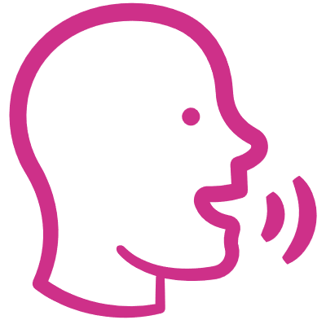

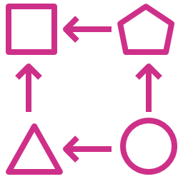

Bilan des acquis
AISANCE ORALE
TRAVAIL EN ÉQUIPE
FACILITÉ D’ADAPTATION
AUTONOMIE
25

Slide 38
Accessibilité
Framework Front adapté au projet
Travail conjoint avec les designers
Développeur Frontend
Logique métier
Plus d’algorithmie
Développeur Backend
26

Slide 39
Accessibilité
Framework Front adapté au projet
Travail conjoint avec les designers
Développeur Frontend
Développeur Fullstack
Logique métier
Plus d’algorithmie
Développeur Backend
26
Notes:
Développeur fullstack : facilite la communication et la logique entre le back et le front

Slide 40


Critiques et retours constructifs
Développeurs
Designers
Chef de projet
Lead developer
27
Notes:
J’ai eu la responsabilité de faire des retours/critiques aux
Dev : merge request
Designer : ce qu’il est possible de faire, plus simple, etc
Chef de projet : comptes rendus
Interface polyvalent et indispensable entre les différents acteurs du projet
Ce qui m’amène au métier de Lead dev

